Slide 1



Budapesti Corvinus Egyetem
Záróvizsga
Készítette: Kónya Hédi
2024. június 17.

Slide 2
Budapesti Corvinus Egyetem
Áttekintés
01
Projekt 1-2.
04
Adatok
08
Eredmények
02
Projekt 3.
05
Leíró statisztika
09
Robusztusság
03
Irodalmi áttekintés
06
Módszertan
10
Konklúzió
07
Modellek

Slide 3
Projekt 1-2.
2.
Belső migráció Magyarországon
1.
belső vándorlási különbözetet befolyásoló tényezők
fix hatású panel modell
R-négyzet: 14%
év, mint dummy: csökkenő tendencia
Moran I autokorreláltság tesztje
területi autokorrel: 0,56
Londoni Airbnb piac
értékelések és lefoglalhatóság
kedvezőtlen értékelés árhatása
multihostok árazása
többváltozós lineáris regresszió

Slide 4
Covid-19 világjárvány hatása a magyar ingatlanpiacra

Slide 5
Irodalmi áttekintés
Wang (2021)
Li és Zhang (2021)
  gazdasági jellemzők és kijárási szigorítások vizsgálata
  átdolgozott DiD módszer
  szolgáltatóiparra kiélezett városok: lakásárak csökkenése
  szolgáltatóipartól független városok: lakásárak emelkedése
  járványhelyzet befolyásolta az ingatlanvásárlási szokásokat
  nagyvárosok sűrűn lakott területei: ingatlanpiaci aktivitás csökkenése
  külvárosok és kisebb városok: lakásárak emelkedése

Slide 6
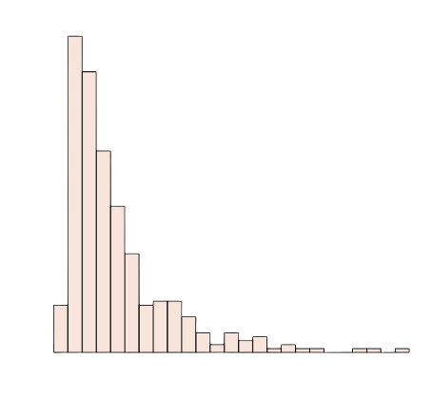
Adatok
Lakásárak eloszlása
0.08-
KSH 2019-2021.
eredményváltozók:
  értékesített használt lakások átlagos ára
  értékesített használt lakások száma
kontrollváltozók:
  járás általános egészségügyi állapota
  járás tulajdonságai, járásban élők életszínvonala
Balaton dummy
0.06-
Gyakoriság
0.04-
0.02-
0.00-
20
40
60
Lakásár (millió Ft)
Forrás: saját számítások

Slide 7
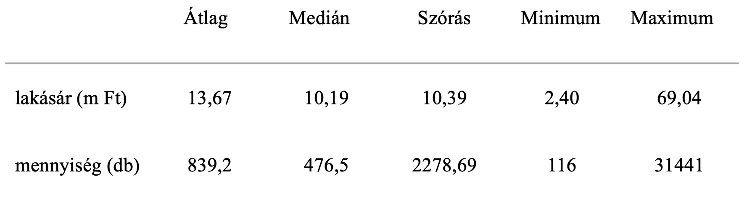
Leíró statisztika
Forrás: saját számítások

Slide 8
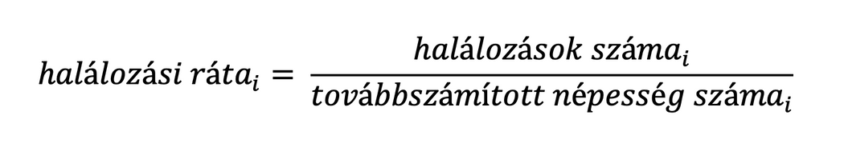
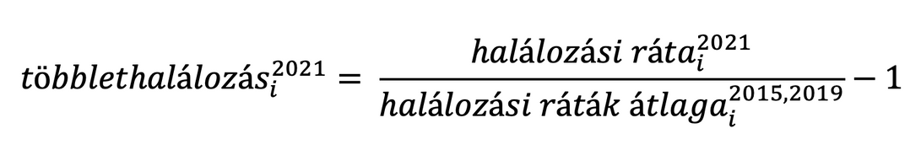
Módszertan
Difference-in-Differences
2 homogén csoport kialakítása
  ok-okozati hatások becslése
  összehasonlítás során két eltérés:
    kezelt és kezeletlen csoportok eltérése az intézkedés előtt és után
    két különbség közötti különbség: Covid-hatás
Forrás: saját számítások
kontroll csoport: 131 járás
kezelt csoport: 44 járás

Slide 9
Modellek
I.modell:
Forrás: saját számítások
II.modell:
Forrás: saját számítások

Slide 10
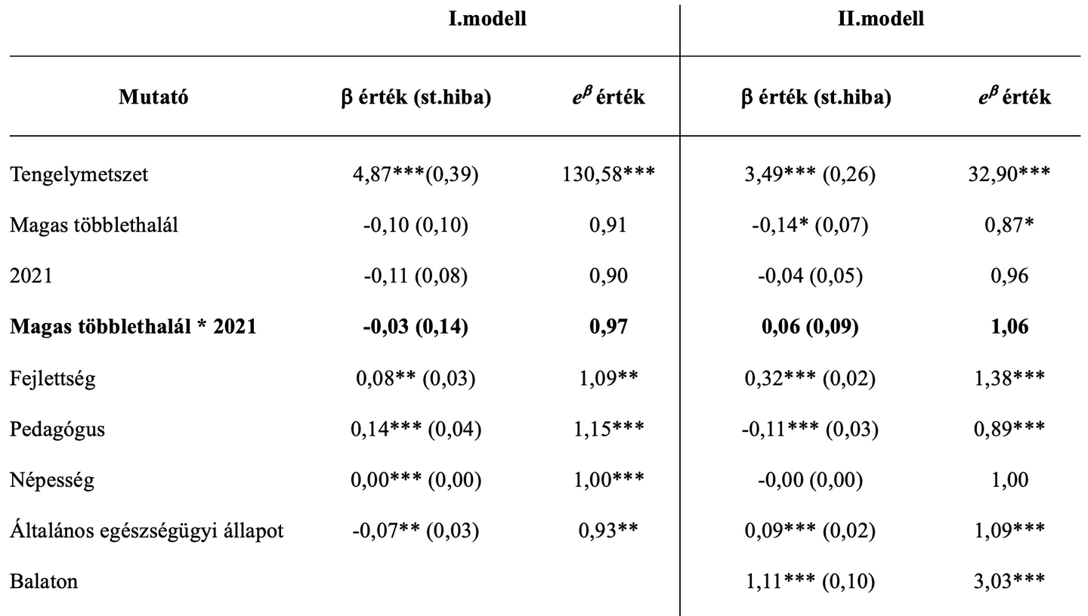
Eredmények
I.modell
  R-négyzet: 0,4337
  interakció: Covid hatást mutatná
II.modell
  R-négyzet: 0,6543
Forrás: saját számítások

Slide 11
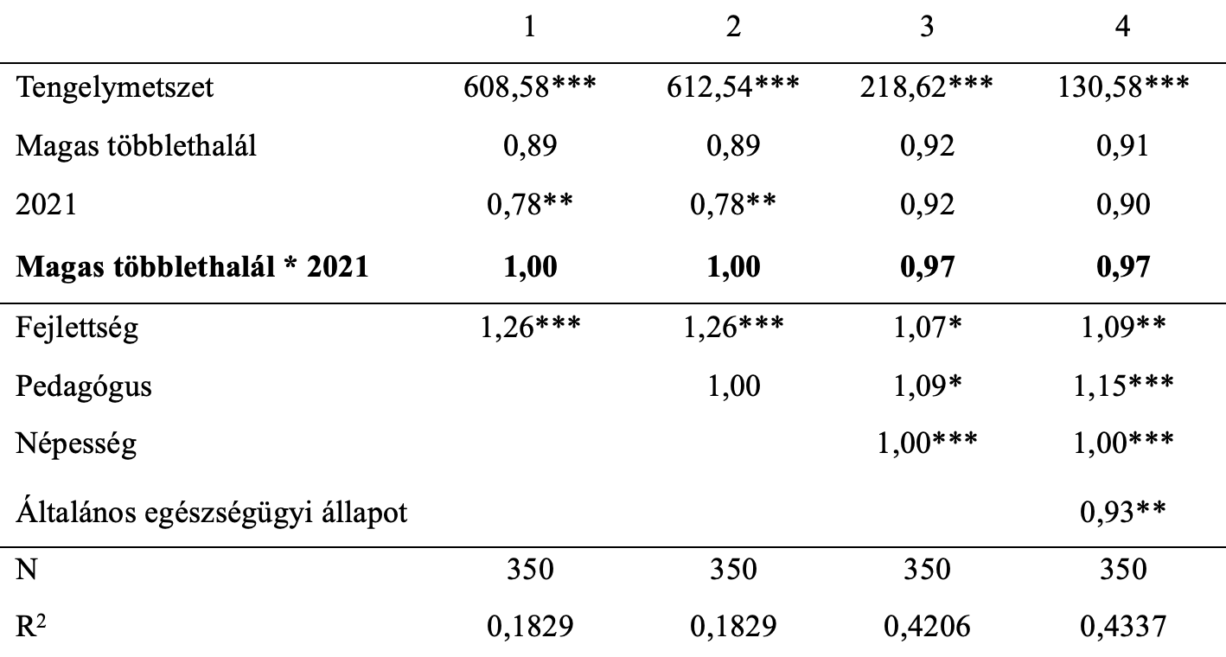
Robusztusság
log(mennyiség)
Forrás: saját számítások

Slide 12
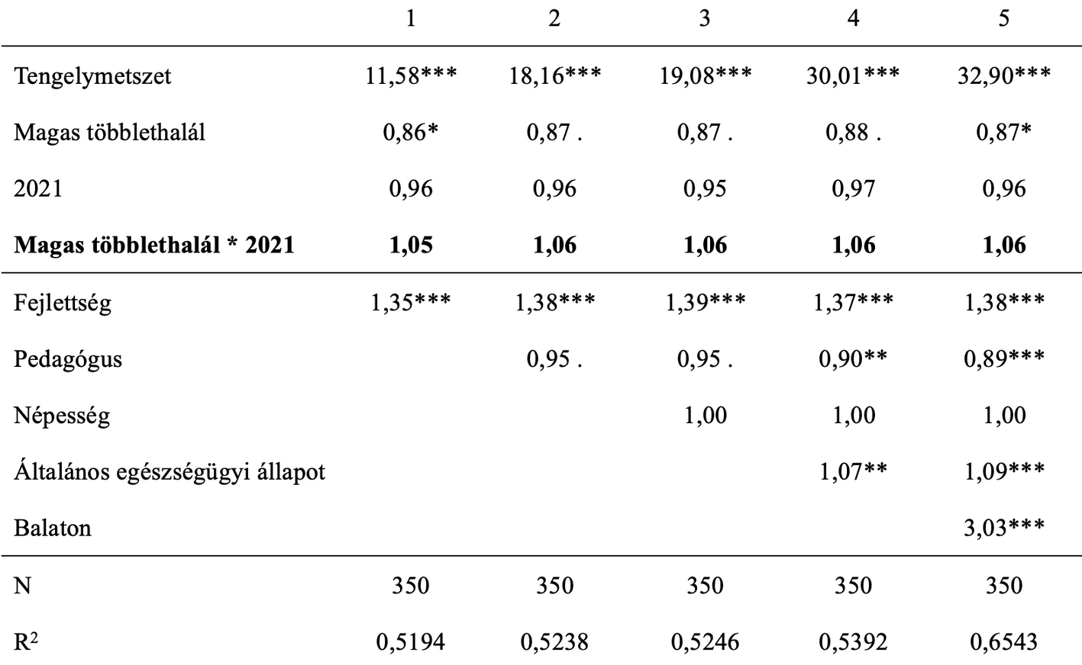
Robusztusság
log(lakásár)
Forrás: saját számítások

Slide 13
Konklúzió
Projekt 1-2.
  statisztikailag szignifikáns eredmények
Projekt 3.
  statisztikailag nem szignifikáns eredmények Covid-hatás szempontjából
  modelljavítási lehetőségek
    kiegészített / más kontrollváltozók
    más többlethalálozási kategóriák
    más ingatlanpiaci eredményváltozó
  limitációk
    adathiány
    új lakások piaca

Slide 14
Budapesti Corvinus Egyetem
Köszönöm szépen a figyelmet!
Készítette: Kónya Hédi
2024. június 17.

Slide 15
Felhasznált források
Li, X., & Zhang, C. (2021). Did the COVID-19 pandemic crisis affect housing prices evenly in the US?. Sustainability, 13(21), 12277.
Forrás: https://doi.org/10.3390/su132112277
Wang, B. (2021). How does COVID-19 affect house prices? A cross-city analysis. Journal of Risk and Financial Management, 14(2), 47.
Forrás: https://doi.org/10.3390/jrfm14020047

